Slide 1
El espacio geográfico
Integrantes:
Amairany Contreras
Griselda Fonseca Orozco
Perla Hernandez Ramirez
Jessica Herrera Vásquez
Monserrath Lizcano Sifuentes
Karina Lopez Corpus
Lucero Torres Gándara.

Slide 2
CATEGORÍAS:
Cada espacio geográfico presenta características que contribuyen a su identificación y a su desarrollo estas son: Localización, distribución, diversidad, cambio y relación.

Slide 3
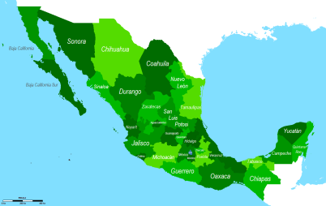
Localización
Consiste en ubicar de forma precisa el espacio geográfico que se está estudiando (mapas, planos, etc). De esta manera podemos saber dónde están los lugares, las regiones y los territorios.

Slide 4
Distribución
Describe la manera en que los componentes naturales, sociales y económicos están repartidos sobre la superficie terrestre, colocados o dispuestos.
Se refiere a la localización de espacios con características semejantes en una región más amplia.

Slide 5
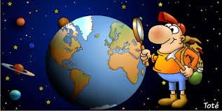
Diversidad:
Cada zona tiene características únicas, tienen flora y fauna única que se desarrolla a partir de la interacción que se da entre la temperatura, la tierra, el agua, el aire etc.

Slide 6
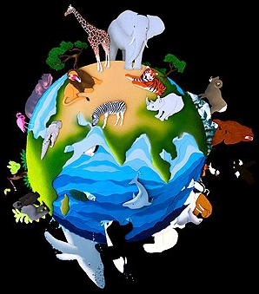
Los elementos geográficos que dan diversidad a cada espacio son:
Relieve
Clima
Hidrografía
Flora
Fauna
Recursos naturales
Elementos sociales (la población y el gobierno)
Elementos económicos (los servicios y el empleo)

Slide 8
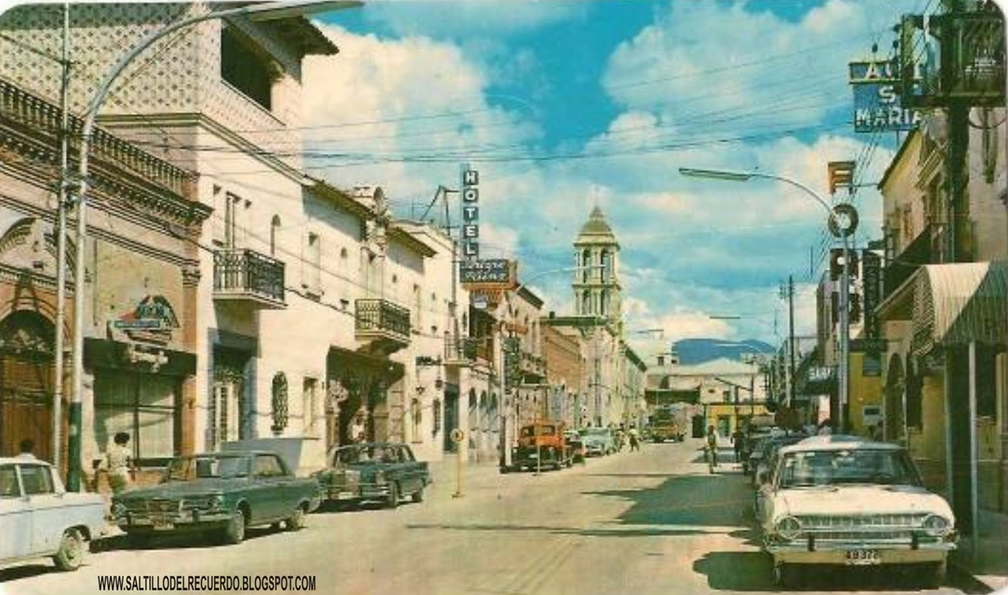

Slide 9
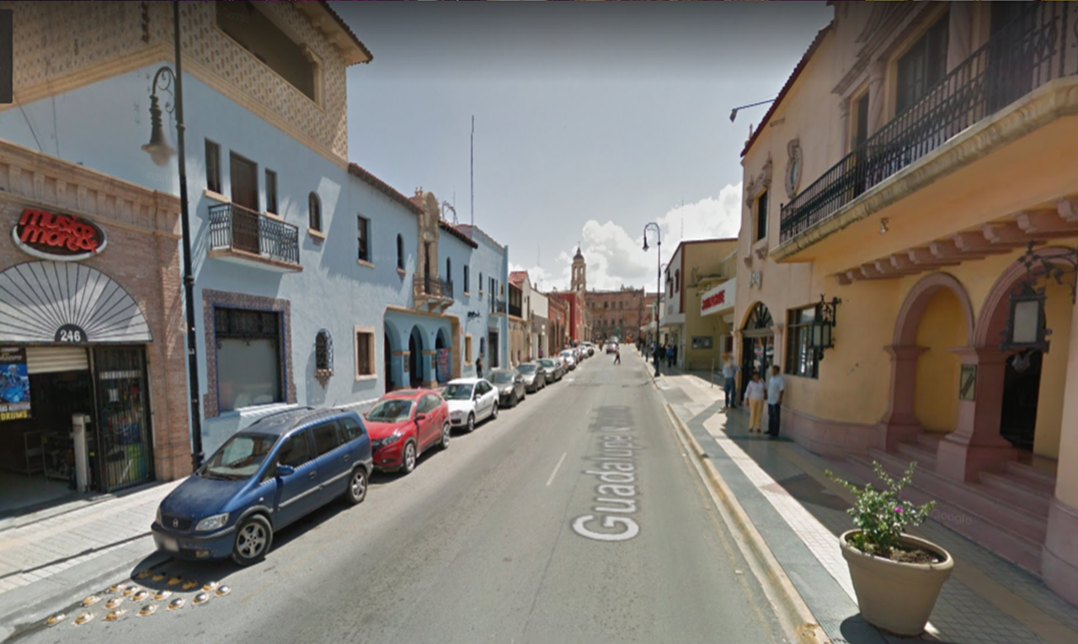

Slide 10
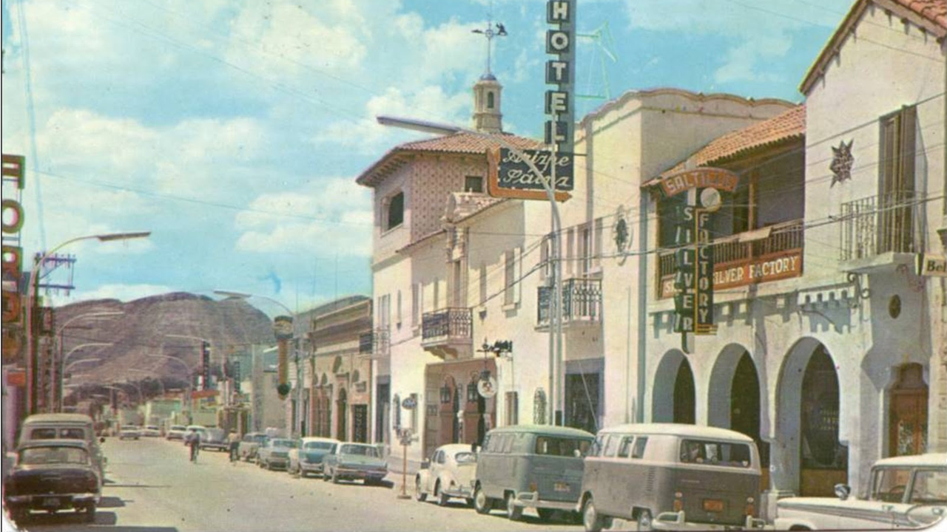

Slide 11
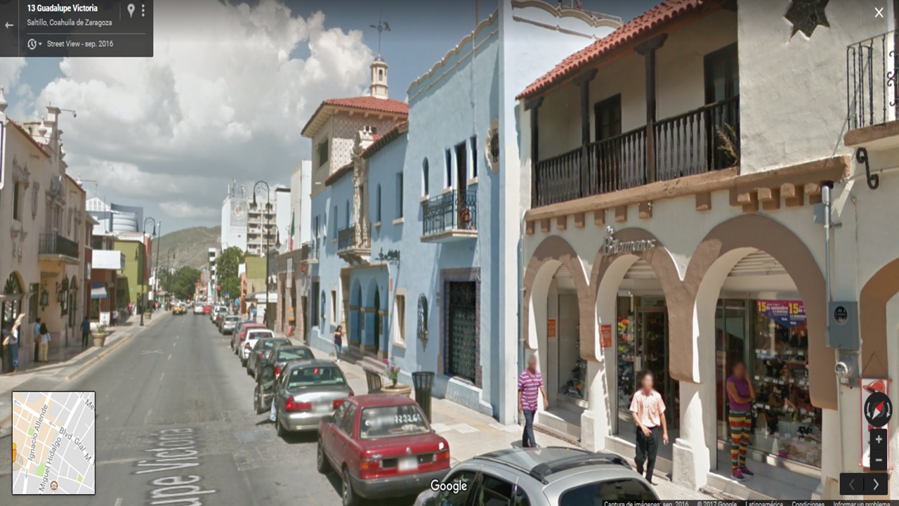

Slide 13
ESCALAS DE ESTUDIO
El espacio geográfico se estudia en diversas escalas, para observar diferentes alcances regionales y comprender los detalles en la escala más cercana, y la generalidad en la escala más lejana.
Se pueden estudiar las regiones económicas de un país, los paisajes naturales de un estado o provincia, o la división política (territorial) del mundo.
El espacio geográfico puede describirse, analizarse, explicarse e interpretarse a diferentes escalas:
Mundial
Nacional
Estatal
Local.

Slide 14
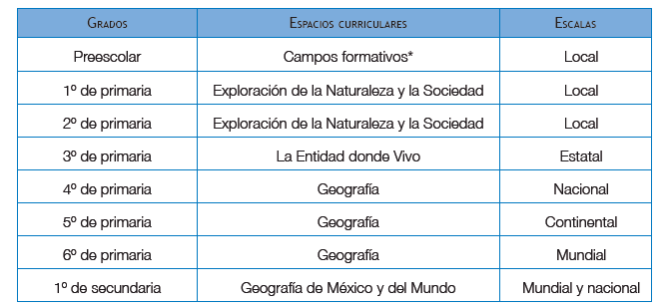

Slide 15
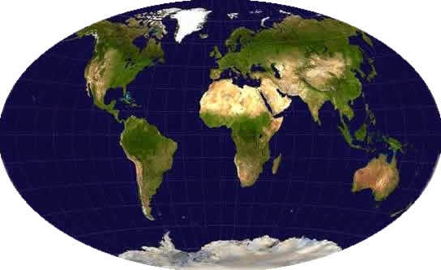
ESCALA MUNDIAL
Toma al mundo en su totalidad como objeto de análisis.
Identifica escenarios mundiales futuros o tendencias actuales en materia económica, ambiental, cultural o política.
Los estudios a escala mundial suelen ser muy complejos.
Para realizarlo es necesario contar con información múltiple y representativa de cada país.
Tiene como desventaja que no se puede ver mucho a detalle.

Slide 16
Ejemplo:
Principales países que exportan petróleo a nivel mundial.

Slide 17
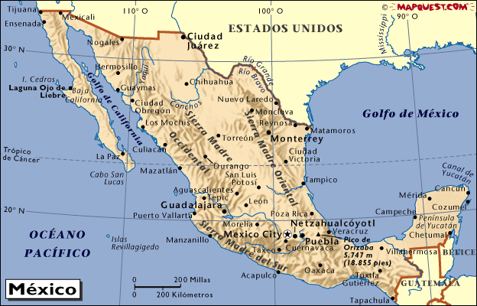
Escala Nacional
La escala nacional: permite hacer referencia sobre aquello que ocurre en el interior de cada país, ya sea en sus provincias, estados o departamentos.
Estudiar el lugar, conocer los espacios de trabajo, convivencia, saber cómo realizar la observación.
Los mapas topográficos nacionales: son los adecuados para estudiar algunos rasgos de las poblaciones y zonas rurales con más detalle.

Slide 18
Escala Local
Es la escala más detallada, en este nivel puedes identificar lugares, regiones o zonas de tu ciudad o de tu localidad. En esta escala puedes ubicar la zona comercial, la tienda, un pozo de agua, la escuela, la iglesia, las parcelas de siembra etcétera.

Slide 19
REFERENCIAS
Hernández Ruiz, I. (2013). Geografía de México y del mundo 1. Editorial Santillana
Instituto Nacional de Estadística Geografía e Informática [INEGI]. (SA). Definición, aplicación de la geografía y representaciones de la Tierra. La escala. México: INEGI
Sánchez, E., Mendoza, K., Viveros, A. (2012) Geografía de México y del mundo. Diferencias en la representación cartográfica en las escalas local, nacional y mundial. México: Castillo
Souto González, X.M. (2010). ¿Qué Geografías para qué educación? Itinerarios Geográficos en la Escuela: lecturas desde la virtualidad. Recuperado de http://www.geopaideia.com/publicaciones/Itinerarios_geograficos.pdf

Slide 20
Preguntas
1.-¿Cuáles son las categorías del espacio geográfico?
2.- ¿Qué es distribución?
3.-Menciona 2 características que pueden ser diversas en un espacio
4.- De esta manera podemos saber dónde están los lugares, las regiones y los territorios.
5.- Permite hacer referencia sobre aquello que ocurre en el interior de cada país, ya sea en sus provincias, estados o departamentos.
6.-¿Entre qué componentes se puede apreciar la relación e interacción?
7.-¿Qué escala de estudio toma al mundo como objeto?

